Slide 1

河北工程大学数理科学与工程学院
基于偏最小二乘法回归的商品房价格预测模型
汇报小组：倪建威、高雅
·
指导老师：张艳萍

Slide 2
01
研究背景及意义
CONTENTS
02
研究材料和方法
目录
03
研究结果与讨论
04
总结

Slide 3
01
研究背景及意义

Slide 4
选题背景
房地产行业发展日趋规范
房地产市场研究日趋理性科学
房地产行业是否健康发展影响着国家宏观经济，同时关系着居民的生活。
国家宏观调控已经开始了对房价的调整，房价影响因素、需求预测和风险评价对于房价高低的推断有着十分重要的意义。
价格影响因素研究：广义货币、准货币、人均可支配收入和GDP。
价格预测研究：GM（1,1）模型、ARIMA模型、 BP神经网络模型。

Slide 5

研究意义
对房地产市场需求影响因素进行分析
1
对房地产价格进行预测
2
Keyword
为政策制定提供建议
3
促进房地产市场平稳持续健康发展
4

Slide 6
研究目标
Unified fonts make reading more fluent.
Theme color makes PPT more convenient to change.
Adjust the spacing to adapt to Chinese typesetting, use the reference line in PPT.
目标一
目标二
目标三
使用pearson相关分析找出影响房地产市场需求的因素。
建立邯郸市房地产市场需求预测模型，并不断优化，消除多重共线性对模型产生的影响，防止发生过拟合现象。
通过该研究，一方面对未来五年邯郸市房地产价格进行预测；另一方面为需求预测、风险评价和宏观政策制定提供依据。

Slide 7
02
研究材料和方法

Slide 8
研究思路
结论与建议
常住人口，GDP，城镇居民人均消费性支出是对房地产市场有较大影响的因素.
邯郸市未来房地产价格会有一个先上升后下降的趋势。。
统计描述
指标选取
需求变化分析.
影响因素对需求变化的影响.
参考其他文献的指标.
咨询专业认识
统计建模
全变量的多元线性回归模型；
部分变量、交互项、平方项多元线性回归
偏最小二乘法回归模型
收集相关文献
数据来源
了解国内外研究现状.
拓展思路
邯郸市统计年鉴

Slide 9
研究方法
文献法
通过收集相关文献，了解国内外研究现状。
借鉴相关模型，为论文提供理论支撑，
统计分析法
搜集相关数据，运用Excel、R等统计软件对数据进行初步处理，并进行描述性统计分析，说明样本资料的数据结构。
数学模型法
运用多因素协方差模型构建房价与其影响因素的表达式。
用 Lasso 回归对总房价可能存在的显著性变量进行选择排序。

Slide 10
03
研究结果与讨论

Slide 11
指标选取
表1 2005- 2015 年邯郸市房地产市场需求因变量与自变量数据表
年份 | 邯郸市房地产销售面积（万平方米） | 常住人口（万人） | GDP（亿元） | 城镇居民人均消费支出（元） | 户籍人口（万人) | 房地产开发投资（亿元） | 城乡储蓄贷款（亿元） | 登记结婚对数（对） | 城镇居民人均可支配收入（元） | 城市平均每人居住面积（平方米）
2005 | 105.52 | 865.6 | 1116.01 | 6281 | 871.43 | 27.75 | 692 | 69426 | 9233 | 25.7
2006 | 113.57 | 871.54 | 1354.8 | 7121 | 884.12 | 26.91 | 758.89 | 64828 | 10503 | 26.25
2007 | 96.42 | 875.87 | 1608.13 | 7587 | 896.36 | 47.14 | 817.64 | 74161 | 12583 | 27.24
2008 | 152.9 | 881.57 | 1906.36 | 8357 | 928.08 | 76.94 | 1022.03 | 87284 | 14457 | 24.82
2009 | 195.29 | 887.86 | 2015.28 | 8691 | 942.77 | 113.38 | 1213.41 | 92730 | 15961 | 25.15
2010 | 275.71 | 918.81 | 2361.56 | 9438 | 963.5 | 225.63 | 1373.06 | 104010 | 17562 | 27.22
2011 | 380.71 | 923.92 | 2789.03 | 11756 | 979.95 | 240.29 | 1569.11 | 102540 | 19322 | 28.91
2012 | 431.79 | 928.64 | 3024.29 | 12413 | 993.06 | 257.83 | 1790.81 | 107451 | 21740 | 29.69
2013 | 355.84 | 932.51 | 3061.5 | 12539 | 1011.95 | 305.04 | 2014.17 | 113712 | 20807 | 26.57
2014 | 364.45 | 937.39 | 3080.01 | 13048 | 1029.48 | 377.09 | 2251.68 | 104769 | 22699 | 26.15
2015 | 361.65 | 943.3 | 3145.43 | 14387 | 1049.7 | 341.25 | 2707.21 | 96572 | 24630 | 27.4

Slide 12
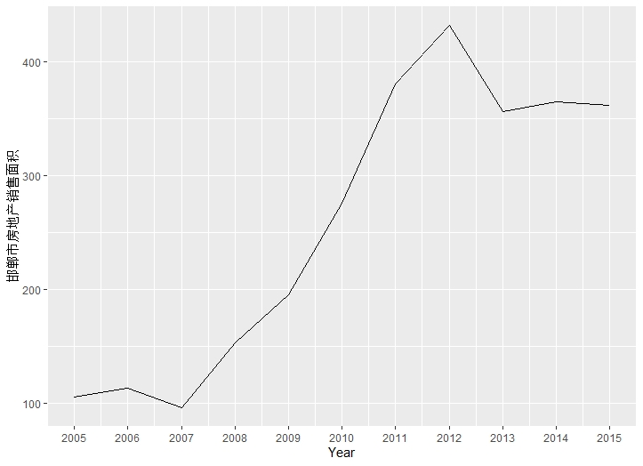
描述性统计分析
图1 2005——2015年邯郸市房地产销售面积折线图

Slide 13
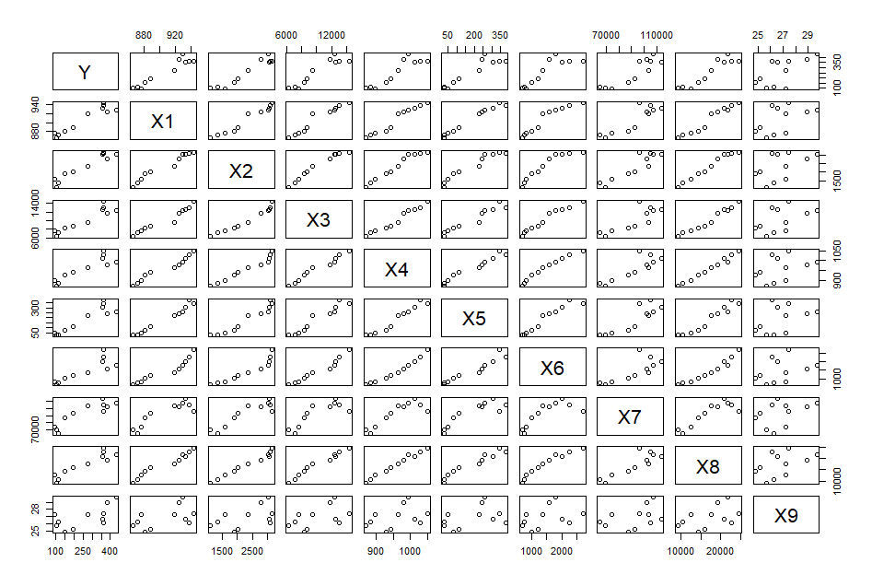
描述性统计分析
图2房地产销售面积与其他变量散点图阵

Slide 14
相关性分析
表2 因变量与自变量相关系数矩阵
 | Y | X1 | X2 | X3 | X4 | X5 | X6 | X7 | X8 | X9
Y | 1
X1 | 0.9526*** | 1
X2 | 0.9583*** | 0.9799*** | 1
X3 | 0.9318*** | 0.9695*** | 0.9790*** | 1
X4 | 0.9047*** | 0.9730*** | 0.9766*** | 0.9816*** | 1
X5 | 0.9203*** | 0.9851*** | 0.9628*** | 0.9595*** | 0.9755*** | 1
X6 | 0.8563*** | 0.9433*** | 0.9319*** | 0.9741*** | 0.9809*** | 0.9546*** | 1
X7 | 0.8943*** | 0.8854*** | 0.9128*** | 0.8193*** | 0.8589*** | 0.8653*** | 0.7572*** | 1
X8 | 0.9280*** | 0.9726*** | 0.9858*** | 0.9831*** | 0.9907*** | 0.9616*** | 0.9636*** | 0.8680*** | 1
X9 | 0.6467* | 0.5296 | 0.5116 | 0.4983 | 0.3792 | 0.4193 | 0.3533 | 0.4114 | 0.4680 | 1
注：1.*,p<0.05。2.**,p<0.01。3.***,p<0.001。

Slide 15
统计建模
一、全变量多元线性回归分析
表3 全变量模型
变量 | B | Std. Error | t | P—value
Intercept | 1531.00 | 2677.0000 | 0.5720 | 0.6070
X2 | -0.48 | 0.4290 | -1.1170 | 0.3450
X3 | 0.16 | 0.0921 | 1.6950 | 0.1890
X4 | -2.95 | 3.2010 | -0.9220 | 0.4250
X5 | 0.73 | 0.4570 | 1.5890 | 0.2100
X6 | -0.23 | 0.2839 | -0.8000 | 0.4820
X7 | 0.01 | 0.0044 | 1.7490 | 0.1790
X8 | 0.03 | 0.0240 | 1.3650 | 0.2660
注： 调整

Slide 16
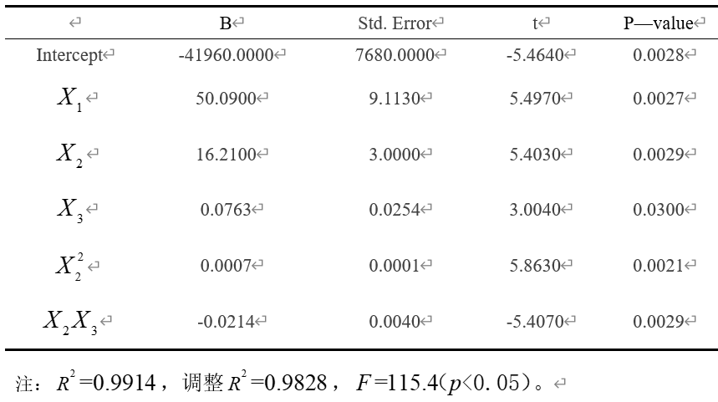
统计建模
表4部分变量回归模型参数

Slide 17
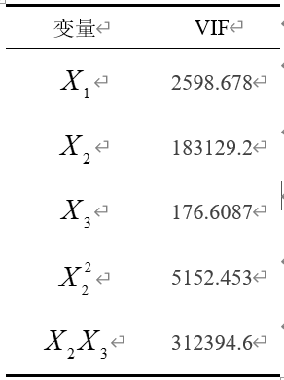
统计建模
表5部分变量模型中各变量方差膨胀系数值

Slide 18
统计建模
表6 偏最小二乘法回归模型选择
成分 | RMSEP | 方差解释率(%)
1comps | 0.34 | 98.84
2comps | 0.37 | 99.42
3comps | 0.44 | 99.71
4comps | 0.43 | 100.00
5comps | 0.18 | 100.00

Slide 19
04
总结

Slide 20
结论
表7 模型预测
年份 | 商品房销售面积实际值 | 商品房销售面积预测值 | 残差 | 相对误差
2005 | 105.52 | 78.6178 | 26.90218 | 0.254949
2006 | 113.57 | 110.1813 | 3.388743 | 0.029838
2007 | 96.42 | 139.2465 | 42.82651 | 0.444166
2008 | 152.9 | 177.2355 | 24.33552 | 0.15916
2009 | 195.29 | 195.7053 | 0.415293 | 0.002127
2010 | 275.71 | 263.1177 | 12.59232 | 0.045672
2011 | 380.71 | 331.3141 | 49.39588 | 0.129747
2012 | 431.79 | 366.4546 | 65.33544 | 0.151313
2013 | 355.84 | 375.2010 | 19.36104 | 0.054409
2014 | 364.45 | 386.2048 | 21.7548 | 0.059692
2015 | 361.65 | 410.5714 | 48.92139 | 0.135273
2016 | —— | 427.2187 | —— | ——
2017 | —— | 434.6562 | —— | ——
2018 | —— | 435.0129 | —— | ——
2019 | —— | 427.6685 | —— | ——
2020 | —— | 412.1714 | —— | ——

Slide 21
结论
影响商品房销售面积最大的三个主要因素：常住人口，GDP，城镇居民人均消费性支出；
采用偏最小二乘方法消除预测变量之间的共线性，得到更稳定的回归系数估计值；
建立的偏最小二乘模型预测模型预测出2016- 2020 年邯郸市商品房销售面积。

Slide 22
结论
2016年、2017年和2018年
商品房销售面积分别为 427.2187、
434.6562、435.0129。
未来几年内邯郸市
商品房销售面积呈现比
较稳定的上升趋势。
01
02
2019 年和2020年商品房销售
面积分别为 427.6685、412.1714
，与前几年相比商品房销售面积
稍微有些回落。
04
03

Slide 23
河北工程大学数理科学与工程学院
非常感谢您的观看!
汇报小组：倪建威 高雅
·
指导老师：张艳萍

